Slide 1
Process Costing
LOSS PRODUCT

Slide 2
Proses costing – Loss product
Dalam proses produksi dimungkinkan terjadi produk hilang dalam proses sebagai akibat dari proses alami.
Sebagai contoh 1 liter air mentah ketika direbus sampai mendidih maka berat air akan menyusut karena adanya proses penguapan. Sehingga produk akhir (air siap minum) akan berkurang dari 1 liter (air mentah).
Pembebanan biaya atas kasus hilang normal ini dibebankan kepada semua produk jadi.

Slide 3
Proses costing – Loss product
Dalam proses produksi dimungkinkan terjadi produk hilang/rusak dalam proses sebagai akibat dari kesalahan perusahaan.
Sebagai contoh ketika perusahaan mendapat pesanan 10 unit kursi dengan spesifikasi tertentu. Dalam pengerjaannya ada 1 unit yang salah ukur sehingga tidak memenuhi spesifikasi. 1 unit ini dikategorikam sebagai produk rusak, sehingga dr 10 yang dibuat hanya 9 yang memenuhi spesifikasi. Untuk memenuhi pesanan perusahaan harus membuat lagi 1 unit.
Pembebanan biaya atas kasus hilang/rusak ini dibebankan sebagai biaya yang harus ditanggung oleh perusahaan atas kelalaiannya. Dicatat dalam akun Factory Overhead Control (BOP Sesungguhnya).

Slide 4
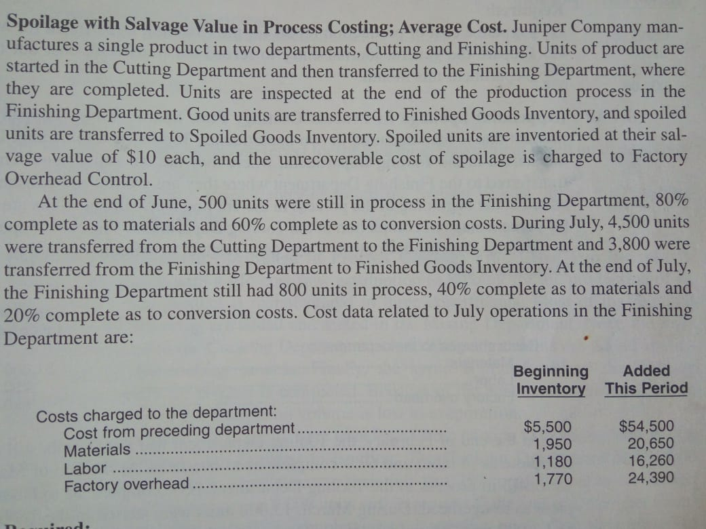
Contoh kasus

Slide 5
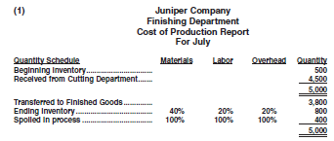
Jawaban
Karena inspeksi dilakukan di akhir proses maka biaya sudah terserap 100%. Besar prosentase sangat bergantung pada informasi pada tahap berapa % inspeksi kualitas dilakukan.

Slide 6
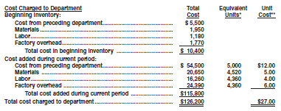

Slide 7
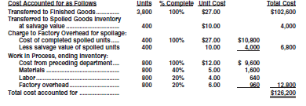
Dicatat sebesar selisih kerugian antara biaya produksi per unit ($27) dengan nilai pasar per unit yang diperkirakan ($10). Jadi kerugian per unit $17. Jumlah produk rusak 400 unit, maka total kerugian yang harus ditanggung perusahaan sebesar $6,800 ($17 x 400).

Slide 8
Cost from preceeding department (5,500 + 54,500)/5,000
Materials (1,950 + 20,650)/4,520
Labor (1,180 + 16,260)/4,360
Overhead (1,770 + 24,390)/4,360

Slide 9
Dicatat sebesar pengakuan nilai pasar dari produk yang rusak

Slide 10
Jurnal yang diperlukan

Slide 11
Exercise
7.7 & 7.8

Slide 12
Terima kasih

